Slide 1
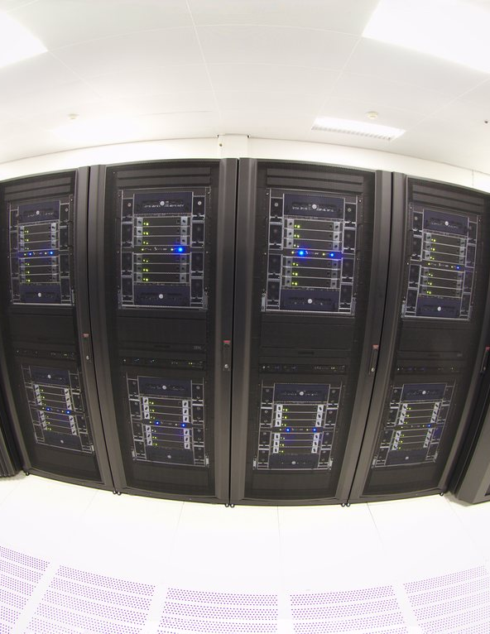
Sun'iy intellektga asoslangan kompyuter tizimlari muhandisligi
MA'RUZA · M3 · 2 soat
Sun'iy intellekt tizimlarida parallel va taqsimlangan hisoblash texnologiyalari
O‘qituvchi: S.Iskandarova, t.f.f.d. (PhD), dotsent
2026-2027 o‘quv yili
https://aiscan.airi.uz/ktm/
Rasm: Dennis van Zuijlekom · Wikimedia Commons · CC BY-SA 2.0

Slide 2
MA’RUZA REJASI
Reja
1
Parallel hisoblashning asosiy tamoyillari
2
CUDA: GPU ichidagi parallellik
3
OpenMP: umumiy xotirali parallellik
4
MPI: taqsimlangan xotirali parallellik
5
Ma'lumotlar va model parallelligi
6
Tensor va Pipeline parallelism
7
Taqsimlangan AI hisoblash muhitlari va yuqori unumdor tizimlarni tashkil etish
M3 · Sun'iy intellekt tizimlarida parallel va taqsimlangan hisoblash texnologiyalari
2

Slide 3
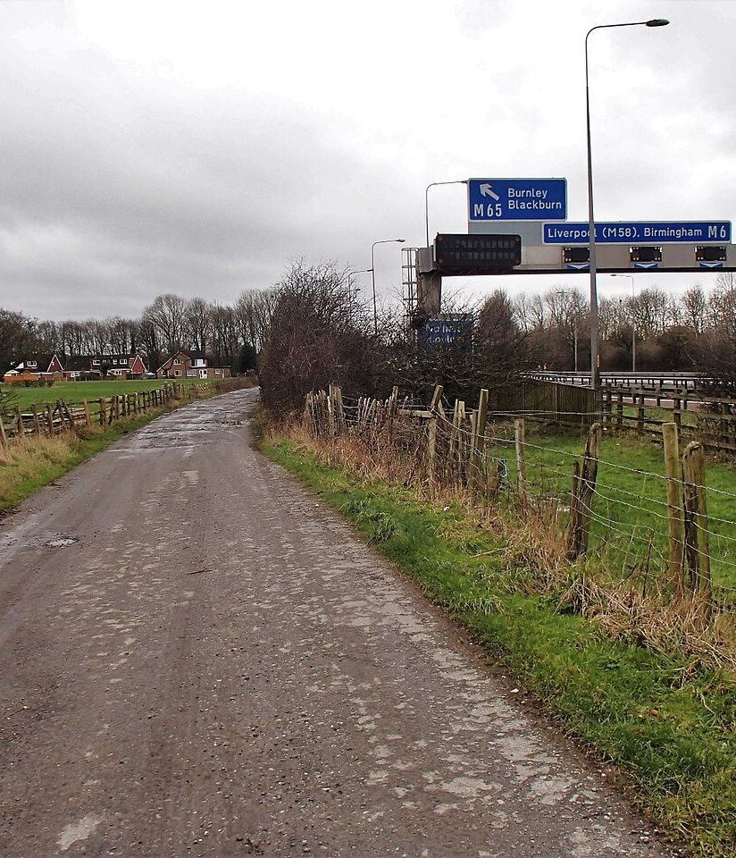
01
Parallel hisoblashning asosiy tamoyillari
Rasm: Adam C Snape · Wikimedia Commons · CC BY-SA 2.0

Slide 4
1-REJA
Parallel hisoblashning asosiy tamoyillari
Flinn tasnifi (Flynn's taxonomy) hisoblash tizimlarini buyruq va ma'lumot oqimlari soniga ko'ra to'rt sinfga ajratadi: SISD (bitta buyruq, bitta ma'lumot — klassik skalyar protsessor), SIMD…
1
Parallel dasturning sifatini ikki ko'rsatkich belgilaydi: tezlashuv S(p) = T(1) / T(p) — p protsessorda bajarish vaqtining bitta protsessordagi vaqtga nisbati, va samaradorlik E(p) = S(p) /…
2
Gustafson qonuni boshqa nuqtai nazarni beradi: amalda protsessorlar ko'paysa, muhandis masalani kattalashtiradi (ko'proq ma'lumot, kattaroq model).
3
Aloqa narxini baholash uchun oddiy model foydali: M baytli xabarni uzatish vaqti t = α + M / β, bu yerda α — kechikish (latency, InfiniBand da 1–2 mks, PCIe da 5–10 mks, Ethernet TCP da…
4
M3 · Sun'iy intellekt tizimlarida parallel va taqsimlangan hisoblash texnologiyalari
4
Notes:
Flinn tasnifi (Flynn's taxonomy) hisoblash tizimlarini buyruq va ma'lumot oqimlari soniga ko'ra to'rt sinfga ajratadi: SISD (bitta buyruq, bitta ma'lumot — klassik skalyar protsessor), SIMD (bitta buyruq, ko'p ma'lumot — vektor bloklar, GPU warp), MISD (amalda kam uchraydi) va MIMD (ko'p buyruq, ko'p ma'lumot — ko'p yadroli CPU, klaster). Zamonaviy SI tizimi barcha darajalarni birlashtiradi: klaster MIMD, har tugundagi GPU SIMT (SIMD ning oqimli varianti), har SM ichidagi Tensor Core esa matritsa darajasidagi SIMD.
Parallel dasturning sifatini ikki ko'rsatkich belgilaydi: tezlashuv S(p) = T(1) / T(p) — p protsessorda bajarish vaqtining bitta protsessordagi vaqtga nisbati, va samaradorlik E(p) = S(p) / p — ideal chiziqli tezlashuvga nisbatan ulush. Amdal qonuni tezlashuvning yuqori chegarasini beradi: agar ishning f ulushi ketma-ket bo'lsa, S(p) ≤ 1 / (f + (1 − f)/p), va p → ∞ da S ≤ 1/f. Ketma-ket ulush 5 % bo'lsa, hatto ming protsessor ham 20 baravardan ortiq tezlashuv bermaydi. Bu pessimistik qonun kuchli masshtablash (strong scaling) — masala hajmi o'zgarmas, protsessorlar soni o'sadi — uchun to'g'ri.
Gustafson qonuni boshqa nuqtai nazarni beradi: amalda protsessorlar ko'paysa, muhandis masalani kattalashtiradi (ko'proq ma'lumot, kattaroq model). Agar ketma-ket qism vaqti o'zgarmas va parallel qism protsessorlar soniga proporsional o'ssa, masshtablangan tezlashuv S(p) = f + (1 − f) × p — deyarli chiziqli. Bu kuchsiz masshtablash (weak scaling) deb ataladi va neyron tarmoq o'qitishga aynan mos keladi: 8 GPU ga o'tganda har GPU ga bir xil mikro-paket beriladi, global paket 8 baravar o'sadi, bir iteratsiya vaqti deyarli o'zgarmaydi. Shu sababli taqsimlangan o'qitish hisobotlarida odatda «so'ngra tasvir/soniya» yoki «token/soniya» o'tkazuvchanligi keltiriladi.
Aloqa narxini baholash uchun oddiy model foydali: M baytli xabarni uzatish vaqti t = α + M / β, bu yerda α — kechikish (latency, InfiniBand da 1–2 mks, PCIe da 5–10 mks, Ethernet TCP da 20–50 mks), β — o'tkazuvchanlik. Kichik xabarlar α bilan, katta xabarlar β bilan cheklanadi; shuning uchun ko'plab kichik gradientlarni bitta katta buferga birlashtirish (bucketing) — DDP ning asosiy optimallashtirishi.

Slide 5
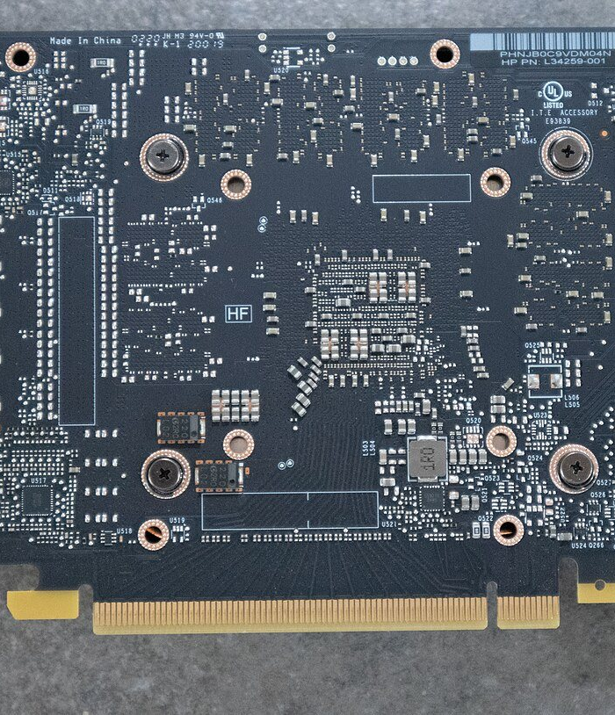
02
CUDA: GPU ichidagi parallellik
Rasm: Mr ATM · Wikimedia Commons · CC BY 2.0

Slide 6
2-REJA
CUDA: GPU ichidagi parallellik
CUDA (Compute Unified Device Architecture) — NVIDIA GPU larini umumiy maqsadli hisoblash uchun dasturlash platformasi. Kirk va Hwu [5] bayon qilgan modelda dasturchi yadro (kernel) — minglab oqim parallel bajaradigan funksiya — yozadi.
1
CUDA dasturining samaradorligi to'rt omilga bog'liq: bandlik (occupancy — SM da bir vaqtda faol warp lar soni, xotira kechikishini yashirish uchun ko'p bo'lishi kerak), birlashgan xotira murojaati (coalescing — warp dagi 32 oqim qo'shni manzillarga murojaat…
2
M3 · Sun'iy intellekt tizimlarida parallel va taqsimlangan hisoblash texnologiyalari
6
Notes:
CUDA (Compute Unified Device Architecture) — NVIDIA GPU larini umumiy maqsadli hisoblash uchun dasturlash platformasi. Kirk va Hwu [5] bayon qilgan modelda dasturchi yadro (kernel) — minglab oqim parallel bajaradigan funksiya — yozadi. Oqimlar uch darajali iyerarxiyaga uyushtiriladi: oqim (thread) → blok (block, 1024 tagacha oqim, bitta SM da bajariladi, umumiy xotira orqali almashadi) → to'r (grid, bloklar to'plami). Apparat blokni 32 oqimli warp larga bo'lib, warp ni bitta buyruq bilan bajaradi. Quyidagi yadro ikki vektorni qo'shadi:
CUDA dasturining samaradorligi to'rt omilga bog'liq: bandlik (occupancy — SM da bir vaqtda faol warp lar soni, xotira kechikishini yashirish uchun ko'p bo'lishi kerak), birlashgan xotira murojaati (coalescing — warp dagi 32 oqim qo'shni manzillarga murojaat qilsa, bitta tranzaksiya), umumiy xotiradan foydalanish (ma'lumotni global xotiradan bir marta yuklab, blok ichida ko'p marta ishlatish — matritsa ko'paytirishda «plitkalash», tiling) va warp divergensiyasi (warp ichidagi oqimlar turli tarmoqqa ketsa, ikkala tarmoq ketma-ket bajariladi). SI muhandisi odatda o'z yadrosini yozmaydi — cuBLAS, cuDNN, TensorRT va PyTorch tayyor yadrolar beradi — lekin bu omillarni bilish profillash natijasini tushunish va Triton yoki CUDA da maxsus operatsiya (masalan, FlashAttention uslubidagi diqqat yadrosi) yozish uchun zarur. CUDA ning bir nechta GPU bilan ishlash uchun asosiy vositalari — oqimlar (streams, asinxron buyruqlar navbati), hodisalar (events, sinxronizatsiya) va NCCL (NVIDIA Collective Communications Library) — GPU lar orasida all-reduce, broadcast, all-gather kabi kollektiv amallarni NVLink/InfiniBand topologiyasiga moslab bajaruvchi kutubxona.

Slide 7
2-REJA
CUDA: GPU ichidagi parallellik — kod
// vec_add.cu — CUDA yadrosining minimal misoli
__global__ void vec_add(const float* a, const float* b, float* c, int n) {
int i = blockIdx.x * blockDim.x + threadIdx.x; // global indeks
if (i < n) c[i] = a[i] + b[i];
}
// chaqirish: 256 oqimli bloklar, n ni qoplash uchun yetarli bloklar
// vec_add<<<(n + 255) / 256, 256>>>(d_a, d_b, d_c, n);
M3 · Sun'iy intellekt tizimlarida parallel va taqsimlangan hisoblash texnologiyalari
7
Notes:
Kod to‘liq holda mavzu matnida va laboratoriya repozitoriysida keltirilgan.

Slide 8
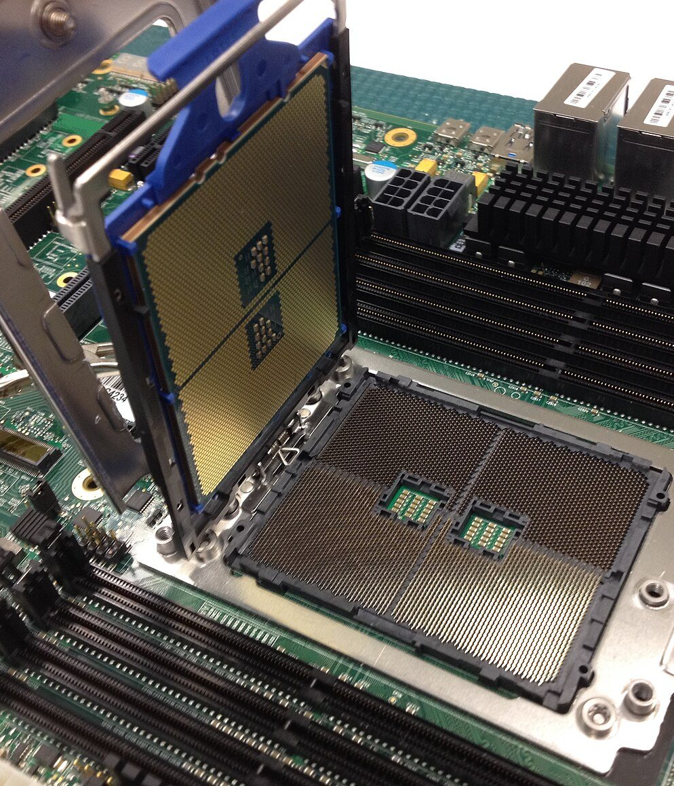
03
OpenMP: umumiy xotirali parallellik
Rasm: Bill Abbott · Wikimedia Commons · CC BY-SA 2.0

Slide 9
3-REJA
OpenMP: umumiy xotirali parallellik
OpenMP — C, C++ va Fortran uchun kompilyator direktivalari to'plami bo'lib, umumiy xotirali ko'p yadroli tizimda (bitta server) oqimlar darajasidagi parallellikni beradi.
1
OpenMP ning asosiy tushunchalari: parallel hudud (fork-join modeli), ish taqsimoti (for, sections, task), ma'lumot muhiti (shared, private, reduction) va sinxronizatsiya (critical, atomic, barrier). OpenMP 4.0 dan boshlab target direktivalari orqali GPU ga…
2
M3 · Sun'iy intellekt tizimlarida parallel va taqsimlangan hisoblash texnologiyalari
9
Notes:
OpenMP — C, C++ va Fortran uchun kompilyator direktivalari to'plami bo'lib, umumiy xotirali ko'p yadroli tizimda (bitta server) oqimlar darajasidagi parallellikni beradi. Dasturchi ketma-ket kodga #pragma omp parallel for kabi direktiva qo'shadi, kompilyator siklni oqimlar o'rtasida taqsimlaydi:
OpenMP ning asosiy tushunchalari: parallel hudud (fork-join modeli), ish taqsimoti (for, sections, task), ma'lumot muhiti (shared, private, reduction) va sinxronizatsiya (critical, atomic, barrier). OpenMP 4.0 dan boshlab target direktivalari orqali GPU ga yuklash ham mumkin, biroq SI sohasida bu kam ishlatiladi. SI tizimida OpenMP ning real o'rni — CPU tomonidagi kutubxonalar: PyTorch ning CPU backend i (ATen), oneDNN, OpenBLAS va MKL ichki parallellik uchun OpenMP ishlatadi; OMP_NUM_THREADS o'zgaruvchisi va torch.set_num_threads aynan shu oqimlar sonini boshqaradi. Ma'lumot yuklash va oldindan ishlov (augmentatsiya, tokenizatsiya) ham ko'pincha OpenMP yoki Python ko'p jarayonlilik bilan parallellashtiriladi.

Slide 10
3-REJA
OpenMP: umumiy xotirali parallellik — kod
// omp_dot.c — OpenMP bilan skalyar ko'paytma; gcc -fopenmp omp_dot.c
double dot(const float* a, const float* b, long n) {
double s = 0.0;
#pragma omp parallel for reduction(+:s) schedule(static)
for (long i = 0; i < n; i++) s += (double)a[i] * b[i];
return s;
}
M3 · Sun'iy intellekt tizimlarida parallel va taqsimlangan hisoblash texnologiyalari
10
Notes:
Kod to‘liq holda mavzu matnida va laboratoriya repozitoriysida keltirilgan.

Slide 11
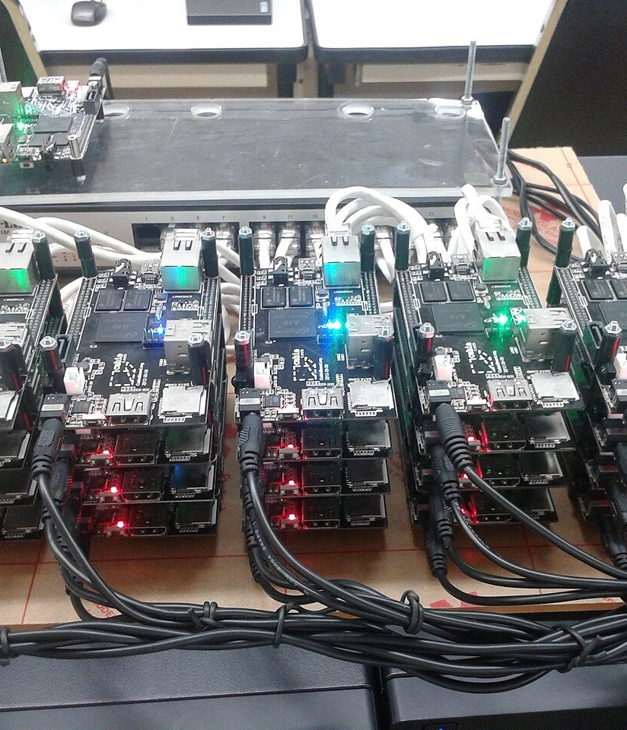
04
MPI: taqsimlangan xotirali parallellik
Rasm: The original uploader was Kaewkasi at Wikipedia. · Wikimedia Commons · CC BY-SA 3.0

Slide 12
4-REJA
MPI: taqsimlangan xotirali parallellik
MPI (Message Passing Interface) — alohida xotirali jarayonlar o'rtasida xabar almashish standarti, 1994-yildan beri HPC ning asosiy vositasi. Har jarayon o'z rank iga ega, umumiy xotira yo'q, barcha almashinuv aniq chaqiruvlar orqali: nuqta-nuqta…
1
All-reduce ni samarali bajarish alohida fan. Sodda usul — hamma rank 0 ga yuboradi, u yig'ib qaytaradi — rank 0 da (p−1) × M bayt trafik hosil qiladi va masshtablanmaydi.
2
SI amaliyotida MPI ko'pincha bevosita ko'rinmaydi, lekin uning modeli saqlanadi: PyTorch Distributed rank, world_size, all_reduce atamalarini aynan MPI dan olgan; Horovod MPI ustida…
3
M3 · Sun'iy intellekt tizimlarida parallel va taqsimlangan hisoblash texnologiyalari
12
Notes:
MPI (Message Passing Interface) — alohida xotirali jarayonlar o'rtasida xabar almashish standarti, 1994-yildan beri HPC ning asosiy vositasi. Har jarayon o'z rank iga ega, umumiy xotira yo'q, barcha almashinuv aniq chaqiruvlar orqali: nuqta-nuqta (MPI_Send/MPI_Recv) va kollektiv (MPI_Bcast, MPI_Reduce, MPI_Allreduce, MPI_Allgather, MPI_Alltoall). SI uchun eng muhimi — MPI_Allreduce: har jarayondagi vektor elementlari yig'indisi hisoblanib, natija hammaga tarqatiladi — aynan gradientlarni o'rtachalash uchun kerak bo'lgan amal.
All-reduce ni samarali bajarish alohida fan. Sodda usul — hamma rank 0 ga yuboradi, u yig'ib qaytaradi — rank 0 da (p−1) × M bayt trafik hosil qiladi va masshtablanmaydi. Halqa all-reduce (ring all-reduce; 2017-yilda Baidu tomonidan chuqur o'qitishga tatbiq etilgan, keyin Uber ning Horovod kutubxonasida ommalashgan) vektorni p bo'lakka bo'lib, ikki bosqichda (reduce-scatter, so'ng all-gather) halqa bo'ylab uzatadi; har rank jami 2 × (p−1)/p × M bayt yuboradi — p dan deyarli mustaqil, ya'ni optimal o'tkazuvchanlik. Katta p da kechikish 2(p−1) × α o'sadi, shuning uchun NCCL daraxt (tree) va ierarxik algoritmlarni ham ishlatadi: avval tugun ichida NVLink orqali, keyin tugunlar orasida InfiniBand orqali. NVIDIA SHARP texnologiyasi esa qisqartirishni (reduction) InfiniBand kommutatorining o'zida bajarib, trafikni yana ikki baravar kamaytiradi.
SI amaliyotida MPI ko'pincha bevosita ko'rinmaydi, lekin uning modeli saqlanadi: PyTorch Distributed rank, world_size, all_reduce atamalarini aynan MPI dan olgan; Horovod MPI ustida qurilgan; Slurm klasterlarida jarayonlarni ishga tushirish srun/mpirun orqali bajariladi; NCCL esa GPU lar uchun «MPI kollektivlari» ning ixtisoslashgan amalga oshirilishidir.

Slide 13
4-REJA
MPI: taqsimlangan xotirali parallellik — kod
# mpi_allreduce.py — mpi4py bilan gradientlarni o'rtachalash; mpirun -np 4 python mpi_allreduce.py
from mpi4py import MPI
import numpy as np
comm = MPI.COMM_WORLD; rank, size = comm.Get_rank(), comm.Get_size()
grad = np.full(1_000_000, rank, dtype=np.float32) # har rank o'z «gradienti»
avg = np.empty_like(grad)
comm.Allreduce(grad, avg, op=MPI.SUM); avg /= size
if rank == 0: print("o'rtacha:", avg[0], "kutilgan:", (size - 1) / 2)
M3 · Sun'iy intellekt tizimlarida parallel va taqsimlangan hisoblash texnologiyalari
13
Notes:
Kod to‘liq holda mavzu matnida va laboratoriya repozitoriysida keltirilgan.

Slide 14
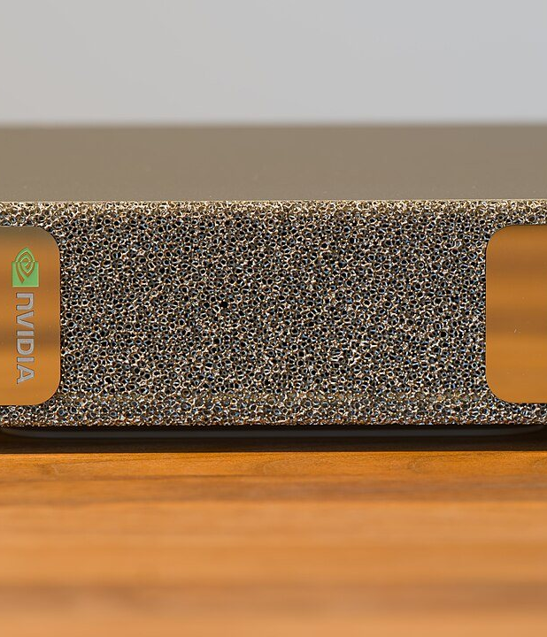
05
Ma'lumotlar va model parallelligi
Rasm: Daniel Lu (User:dllu) · Wikimedia Commons · CC BY-SA 4.0

Slide 15
5-REJA
Ma'lumotlar va model parallelligi
Neyron tarmoqni taqsimlashning ikki asosiy o'qi bor: ma'lumotni bo'lish yoki modelni bo'lish.
1
Ma'lumotlar parallelligi (data parallelism, DP) — eng sodda va eng keng tarqalgan usul.
2
Bu cheklovni ZeRO (Zero Redundancy Optimizer; Rajbhandari va hammualliflar, SC 2020, Microsoft DeepSpeed) yumshatadi: optimizator holati (ZeRO-1), gradientlar (ZeRO-2) va parametrlar…
3
Model parallelligi (model parallelism) — model qismlari turli GPU larga joylashtiriladi; har GPU faqat o'z qismini saqlaydi va hisoblaydi.
4
M3 · Sun'iy intellekt tizimlarida parallel va taqsimlangan hisoblash texnologiyalari
15
Notes:
Neyron tarmoqni taqsimlashning ikki asosiy o'qi bor: ma'lumotni bo'lish yoki modelni bo'lish.
Ma'lumotlar parallelligi (data parallelism, DP) — eng sodda va eng keng tarqalgan usul. Modelning to'liq nusxasi har GPU da saqlanadi; global paket p ta mikro-paketga bo'linadi; har GPU o'z mikro-paketida oldinga va orqaga o'tishni mustaqil bajaradi; so'ng gradientlar all-reduce bilan o'rtachalanadi va har GPU bir xil yangilanishni qo'llaydi — natijada nusxalar sinxron qoladi. Bir iteratsiyadagi aloqa hajmi model hajmiga teng (FP16 da parametr boshiga 2 bayt): ResNet-50 (25,6 mln) uchun 51 MB, GPT-2 1,5B uchun 3 GB. PyTorch DistributedDataParallel (DDP) buni orqaga o'tish bilan ustma-ust qo'yadi: gradientlar 25 MB li «chelaklarga» (bucket) to'planadi va keyingi qatlam gradienti hisoblanayotganda oldingi chelak uzatiladi. DP ning cheklovi — model (parametrlar + gradientlar + optimizator holati + aktivatsiyalar) bitta GPU xotirasiga sig'ishi kerak. Adam optimizatori bilan aralash aniqlikda parametr boshiga taxminan 16 bayt (FP16 og'irlik va gradient 4 bayt, FP32 asosiy nusxa, momentum va dispersiya 12 bayt) ketadi — 80 GB li GPU da taxminan 4–5 milliard parametr, aktivatsiyalarni hisobga olsak kamroq.
Bu cheklovni ZeRO (Zero Redundancy Optimizer; Rajbhandari va hammualliflar, SC 2020, Microsoft DeepSpeed) yumshatadi: optimizator holati (ZeRO-1), gradientlar (ZeRO-2) va parametrlar (ZeRO-3) GPU lar o'rtasida bo'lib saqlanadi, har GPU faqat o'z bo'lagini yangilaydi, oldinga o'tishda esa kerakli parametrlar all-gather bilan vaqtincha yig'iladi. Xotira p baravar tejaladi, aloqa esa DP ga nisbatan taxminan 1,5 baravar oshadi. PyTorch da bu yondashuv FSDP (Fully Sharded Data Parallel) nomi bilan amalga oshirilgan.
Model parallelligi (model parallelism) — model qismlari turli GPU larga joylashtiriladi; har GPU faqat o'z qismini saqlaydi va hisoblaydi. Uning ikki asosiy ko'rinishi — tensor va quvur parallelligi.

Slide 16
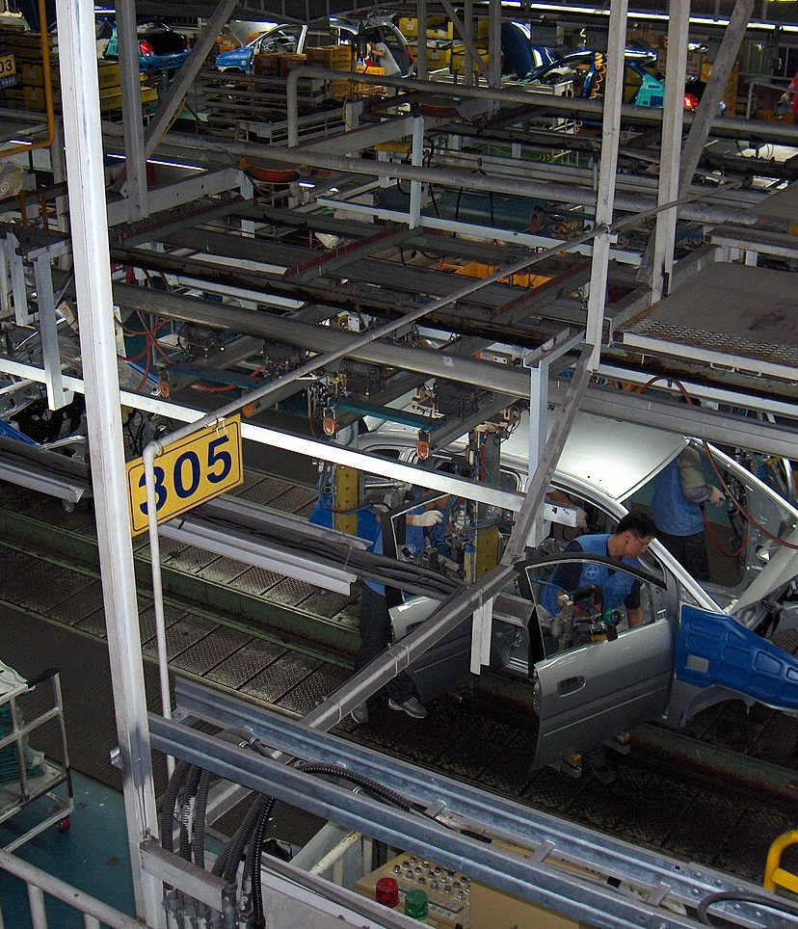
06
Tensor va Pipeline parallelism
Rasm: User: Anonyme · Wikimedia Commons · CC BY 2.5

Slide 17
6-REJA
Tensor va Pipeline parallelism
Tensor parallelligi (tensor parallelism, TP) bitta qatlamni, ya'ni bitta matritsa ko'paytirishni GPU lar o'rtasida bo'ladi. Megatron-LM (Shoeybi va hammualliflar, 2019, NVIDIA) transformer uchun samarali sxemani taklif qildi: MLP blokidagi birinchi chiziqli…
1
Quvur parallelligi (pipeline parallelism, PP) modelni qatlamlar bo'yicha ketma-ket bosqichlarga (stage) bo'ladi: 1–8-qatlamlar GPU 0 da, 9–16-qatlamlar GPU 1 da va hokazo. Bosqichlar o'rtasida faqat chegara aktivatsiyalari (nuqta-nuqta) uzatiladi — bu TP dan…
2
Amalda uchala o'q birlashtiriladi — 3D parallellik: TP server ichida (NVLink, 8 GPU), PP serverlar guruhi bo'ylab, DP (yoki ZeRO) eng tashqi darajada. Megatron-Turing NLG 530B (2021) 560 ta DGX A100 da TP = 8, PP = 35, DP = 12 konfiguratsiyasida o'qitilgan.
3
M3 · Sun'iy intellekt tizimlarida parallel va taqsimlangan hisoblash texnologiyalari
17
Notes:
Tensor parallelligi (tensor parallelism, TP) bitta qatlamni, ya'ni bitta matritsa ko'paytirishni GPU lar o'rtasida bo'ladi. Megatron-LM (Shoeybi va hammualliflar, 2019, NVIDIA) transformer uchun samarali sxemani taklif qildi: MLP blokidagi birinchi chiziqli qatlam Y = GeLU(X·A) da matritsa A ustunlar bo'yicha bo'linadi (har GPU X·Aᵢ ni mustaqil hisoblaydi, GeLU elementma-element bo'lgani uchun aloqa kerak emas), ikkinchi qatlam Z = Y·B da B satrlar bo'yicha bo'linadi va qisman natijalar bitta all-reduce bilan yig'iladi. Diqqat mexanizmida boshlar (heads) GPU lar o'rtasida taqsimlanadi. Natijada har transformer qatlamida oldinga o'tishda 2 ta, orqaga o'tishda 2 ta all-reduce — har mikro-paket uchun aktivatsiya hajmida. Bu aloqa tez-tez va ketma-ket bo'lgani uchun TP faqat eng tez interkonnekt — NVLink — ichida, ya'ni bitta server doirasida (TP = 8) ishlatiladi.
Quvur parallelligi (pipeline parallelism, PP) modelni qatlamlar bo'yicha ketma-ket bosqichlarga (stage) bo'ladi: 1–8-qatlamlar GPU 0 da, 9–16-qatlamlar GPU 1 da va hokazo. Bosqichlar o'rtasida faqat chegara aktivatsiyalari (nuqta-nuqta) uzatiladi — bu TP dan ancha kam aloqa, shuning uchun PP serverlar o'rtasida ham ishlaydi. Muammo — pufak (bubble): sodda bajarishda GPU 1 GPU 0 tugatguncha bo'sh turadi. GPipe (Huang va hammualliflar, 2019) paketni m mikro-paketga bo'lib, ularni quvur bo'ylab ketma-ket yuboradi; pufak ulushi (s − 1) / (m + s − 1) ga tushadi, bu yerda s — bosqichlar soni. Masalan, s = 4, m = 16 da pufak 16 % (3/19); m = 64 da 4,5 %. PipeDream (Narayanan va hammualliflar, 2019) va Megatron ning 1F1B jadvali (bir oldinga, bir orqaga) aktivatsiya xotirasini kamaytiradi — mikro-paketning orqaga o'tishi imkon qadar erta bajarilib, aktivatsiyalari bo'shatiladi.
Amalda uchala o'q birlashtiriladi — 3D parallellik: TP server ichida (NVLink, 8 GPU), PP serverlar guruhi bo'ylab, DP (yoki ZeRO) eng tashqi darajada. Megatron-Turing NLG 530B (2021) 560 ta DGX A100 da TP = 8, PP = 35, DP = 12 konfiguratsiyasida o'qitilgan. Quyidagi jadval strategiyalarni taqqoslaydi:

Slide 18
6-REJA
Tensor va Pipeline parallelism
Strategiya | Nima bo'linadi | Aloqa turi va hajmi | Qayerda ishlaydi | Asosiy cheklov
Ma'lumot (DP) | Paket | All-reduce, gradient hajmi, iteratsiyada 1 marta | Har qanday (NVLink, IB, Ethernet) | Model 1 GPU ga sig'ishi kerak
ZeRO/FSDP | Paket + holatlar bo'lib saqlanadi | All-gather + reduce-scatter, ~1,5× DP | NVLink, IB | Aloqa oshadi, kichik paketda samarasiz
Tensor (TP) | Qatlam ichidagi matritsa | All-reduce, aktivatsiya hajmi, har qatlamda | Faqat NVLink (server ichi) | Interkonnekt tezligi
Quvur (PP) | Qatlamlar guruhi | Nuqta-nuqta, chegara aktivatsiyalari | Server ichi va orasida | Pufak, muvozanatsiz bosqichlar
Ekspert (MoE) | Ekspert MLP lar | All-to-all, token marshruti | IB | Yuk muvozanati
M3 · Sun'iy intellekt tizimlarida parallel va taqsimlangan hisoblash texnologiyalari
18

Slide 19
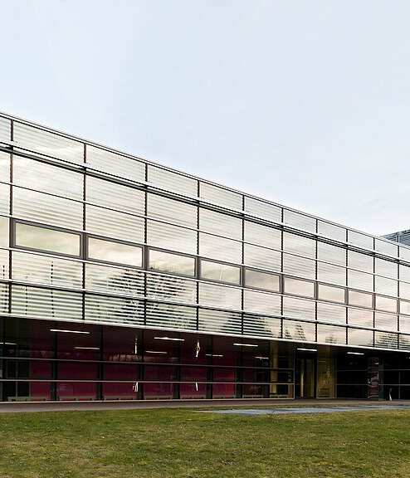
07
Taqsimlangan AI hisoblash muhitlari va yuqori unumdor tizimlarni tashkil etish
Rasm: Julian Herzog (Website) · Wikimedia Commons · CC BY 4.0

Slide 20
7-REJA
Taqsimlangan AI hisoblash muhitlari va yuqori unumdor tizimlarni tashkil etish
Taqsimlangan SI muhiti bir necha qatlamdan iborat. Kollektiv aloqa qatlami: NCCL (NVIDIA), RCCL (AMD), oneCCL (Intel), Gloo (CPU) — topologiyani aniqlab, optimal algoritmni tanlaydi.
1
Yuqori unumdor AI tizimini tashkil etishda apparat tomonida to'rt qaror hal qiluvchi. Interkonnekt topologiyasi: server ichida NVSwitch (har GPU juftligi to'liq tezlikda), serverlar orasida InfiniBand NDR 400 Gbit/s yoki RoCE Ethernet, «fat-tree» yoki…
2
Dasturiy tomonda masshtablash samaradorligini saqlash uchun: aloqani hisoblash bilan ustma-ust qo'yish, gradient to'plash (gradient accumulation) bilan paketni kattalashtirish, aloqa aniqligini kamaytirish (FP16/BF16 gradientlar, siqish), ma'lumot yuklash…
3
M3 · Sun'iy intellekt tizimlarida parallel va taqsimlangan hisoblash texnologiyalari
20
Notes:
Taqsimlangan SI muhiti bir necha qatlamdan iborat. Kollektiv aloqa qatlami: NCCL (NVIDIA), RCCL (AMD), oneCCL (Intel), Gloo (CPU) — topologiyani aniqlab, optimal algoritmni tanlaydi. Ramka qatlami: PyTorch Distributed (torch.distributed, DDP, FSDP, torchrun ishga tushiruvchi), TensorFlow tf.distribute, JAX pjit/sharding. Optimallashtirilgan o'qitish kutubxonalari: DeepSpeed (ZeRO, 3D parallellik, offload), Megatron-LM (TP/PP transformerlar uchun), Horovod (ring all-reduce, ko'p ramkali). Orkestratsiya qatlami: Slurm (HPC klasterlarida ish navbati va GPU ajratish), Kubernetes (bulutda; M7), Ray (Python da taqsimlangan vazifalar, Ray Train, giperparametrlarni qidirish; M7). Inferens qatlami: vLLM, TensorRT-LLM, Triton Inference Server — LLM ni TP bilan bir nechta GPU ga bo'lib xizmat ko'rsatish.
Yuqori unumdor AI tizimini tashkil etishda apparat tomonida to'rt qaror hal qiluvchi. Interkonnekt topologiyasi: server ichida NVSwitch (har GPU juftligi to'liq tezlikda), serverlar orasida InfiniBand NDR 400 Gbit/s yoki RoCE Ethernet, «fat-tree» yoki «rail-optimized» topologiya (har GPU ning o'z tarmoq kartasi alohida kommutatorga ulanadi). GPUDirect RDMA: tarmoq kartasi GPU xotirasiga CPU va xost xotirasini chetlab o'tib to'g'ridan-to'g'ri yozadi — kechikish va CPU yuki kamayadi. Saqlash tizimi: minglab GPU ni ma'lumot bilan ta'minlash uchun parallel fayl tizimi (Lustre, GPFS, WEKA) yoki obyekt saqlash + mahalliy NVMe kesh; ImageNet uslubidagi o'qitishda GPU boshiga 100–300 MB/s, video va multimodal ma'lumotda ko'proq. Nazorat nuqtalari (checkpointing): 405B modelning holati (parametrlar + optimizator) 5 TB dan ortiq; uni har soatda yozish saqlash tizimiga alohida talab qo'yadi, 16 000 GPU da esa apparat nosozligi kuniga bir necha marta bo'lgani uchun checkpoint majburiy.
Dasturiy tomonda masshtablash samaradorligini saqlash uchun: aloqani hisoblash bilan ustma-ust qo'yish, gradient to'plash (gradient accumulation) bilan paketni kattalashtirish, aloqa aniqligini kamaytirish (FP16/BF16 gradientlar, siqish), ma'lumot yuklash quvurini (DataLoader, num_workers, prefetch) tezlatkich tezligiga moslashtirish. Masshtablash samaradorligi E(p) = T(1 GPU, paket b) / T(p GPU, paket p·b) sifatida kuchsiz masshtablash bo'yicha o'lchanadi; yaxshi sozlangan DDP 8 GPU da 90–95 %, 1 000 GPU da 80–90 % beradi.

Slide 21
E’tiboringiz uchun rahmat!
Savollar?
Mavzu matni va materiallar: https://aiscan.airi.uz/ktm/#/c/mis2104/mavzu/M3

